Slide 1

Prüfzifferberechnung Kreditkarte
Von Jannis und Thilo

Slide 2
PruefzifferBerechnen
(ziffer, faktor)
Array summe und quersumme werden initiiert
Schleife durch ziffer Array
Ziffer aus dem faktor-Array mit der Ziffer aus dem ziffer-Array multipliziert. Ergebnis in summe-Array geschrieben.
Ergebnis in summe wird in einzelne Ziffern aufgeteilt und zur quersumme hinzugefügt
Gesamtsumme der quersumme-Zahlen berechnet und durch 10 dividiert. Rest dieser Division ist die Prüfziffer
Struktogramm
Prüfziffer wird dann von 10 subtrahiert, um endgültige Prüfziffer zu erhalten
Wenn die Prüfziffer 10 ist, wird sie auf 1 gesetzt.

Slide 3
Ablauf
Jede zweite Ziffer wird verdoppelt, beginnt mit der Ersten
Von den einzelnen Zahlen wird die Quersumme ermittelt (bei zweistelligen Ergebnissen werden beide Ziffern auseinander genommen und separat addiert).
Von dieser Summe wird das Modulo 10 berechnet, indem das nächstkleinere Vielfache der Quersumme von 10 berechnet wird
Im letzten Schritt wird der Modulo 10 der Quersumme von 10 subtrahiert. Das Ergebnis ist die Prüfziffer

Slide 4
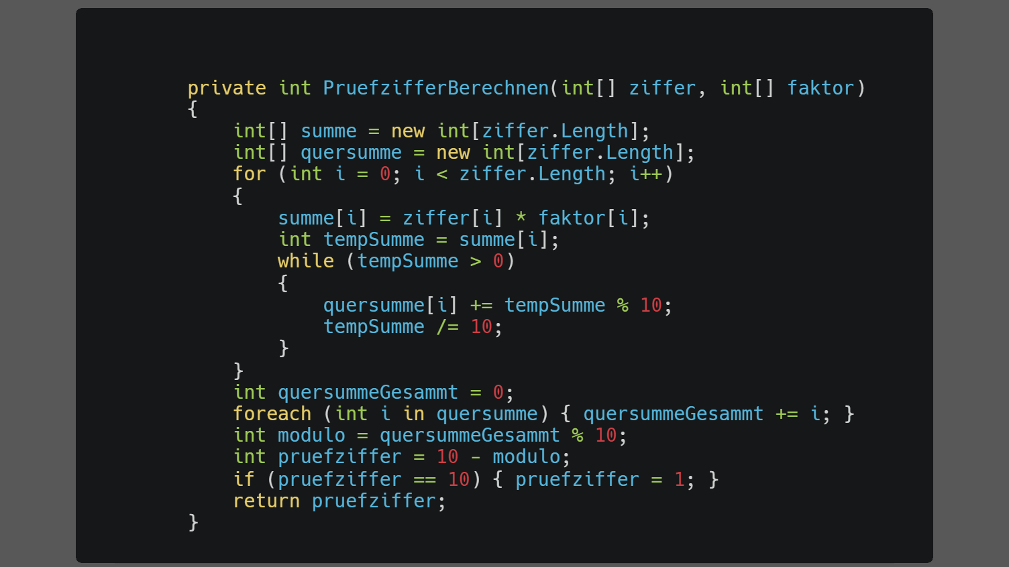

Slide 5
Beispiel
Kreditkartennummer: 4683 4578 2937 652
Ziffer | Faktor | Summe | Quersumme
4 | 2 | 8 | 8
6 | 1 | 6 | 6
8 | 2 | 16 | 7
3 | 1 | 3 | 3
4 | 2 | 8 | 8
5 | 1 | 5 | 5
7 | 2 | 14 | 5
8 | 1 | 8 | 8
2 | 2 | 4 | 4
9 | 1 | 9 | 9
3 | 2 | 6 | 6
7 | 1 | 7 | 7
6 | 2 | 12 | 3
5 | 1 | 5 | 5
2 | 2 | 4 | 4
Quersumme |  |  | 88
Modulo 10 |  |  | 8 Rest 8
Differenz |  |  | 10-8
Prüfziffer |  |  | 2
Vollständige Kreditkartennummer: 4683 4578 2937 6522

Slide 6

Quellen
https://kreditkarte.net/ratgeber/kreditkartennummer-pruefen/
http://www.pruefziffernberechnung.de/K/Kreditkarten.shtml
https://chat.openai.com/

